Slide 1


Slide 2

تنظيم حصص الأسبوع
اليوم 4 -
اليوم1 -
أنشطة اعتيادية (10د)
ورشة القراءة: استثمار النص (50د)
إملاء (25د)
أنشطة اعتيادية (10د)
معجم (25د)
ورشة الاستماع والتحدث (30د)
الكلمات البصرية+ القراءة المشتركة(20د)
اليوم 5 -
اليوم2 -
أنشطة اعتيادية (10د)
ورشة القراءة (40د)
التعبير الكتابي (35د)
أنشطة اعتيادية (10د)
ورشة الاستماع والتحدث 30د)
ورشة القراءة (45د)
اليوم 6 -
اليوم 3 -
أنشطة اعتيادية 10د
ورشة القراءة: الفهم (35د)
إنتاج الكتابي: (40د)
أنشطة اعتيادية (10د)
ورشة الاستماع والتحدث (30د)
ورشة القراءة (45د)

Slide 3


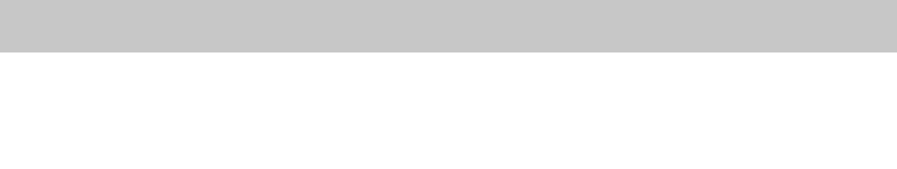



هيكلة حصة اليوم
03-افتتاح الحصة
إملاء (الأسماء الموصول).
03- قراءة
قراءة: قراءات فردية وفهم.
04- إنتاج كتابي
إكمال قصة ينقصها مقطع الوسط

Slide 4

عند نهاية الحصة
على الأقل 80% من المتعلمين سيكونون قادرين على:
رسم وتوظيف الأسماء الموصولة بشكل صحيح؛
الإجابة عن أسئلة الفهم من خلال قراءة النص القرائي ص 160.
إكمال قصة بكتابة مقطع الوسط؛

Slide 5



افتتاح الحصة
أنشطة اعتيادية
تدبير السلوك
الواجب المنزلي
نشاط اعتيادي

Slide 6



مرحبا بكم. سننطلق في حصة اللغة العربية.
اختــتام الحــصة
إنتاج كتابي
قــــراءة
افتتاح الحصة

Slide 7



من يذكر بسلوكات يحترمها كل متعلم (ة) خلال الحصة؟
اختــتام الحــصة
إنتاج كتابي
قــــراءة
افتتاح الحصة
أَطْلُبُ تَوْضيحاً إِذا لَمْ أَفْهَمْ.
أُقَدِّمُ ٱلْإِجابَةَ في جُمْلَةٍ تامَّةٍ.

Slide 8

ضعوا اللوحة والكراسة في القمطر.
اختــتام الحــصة
إنتاج كتابي
قــــراءة
افتتاح الحصة

Slide 9
نبدأ حصة اليوم بسرد حكاية انطلاقا من صور. مستعدون؟
اختــتام الحــصة
إنتاج كتابي
قراءة
افتتاح الحصة
أَسْرُدُ حِكايَةً ٱنْطِلاقاً مِنْ مَشاهِدَ

Slide 10
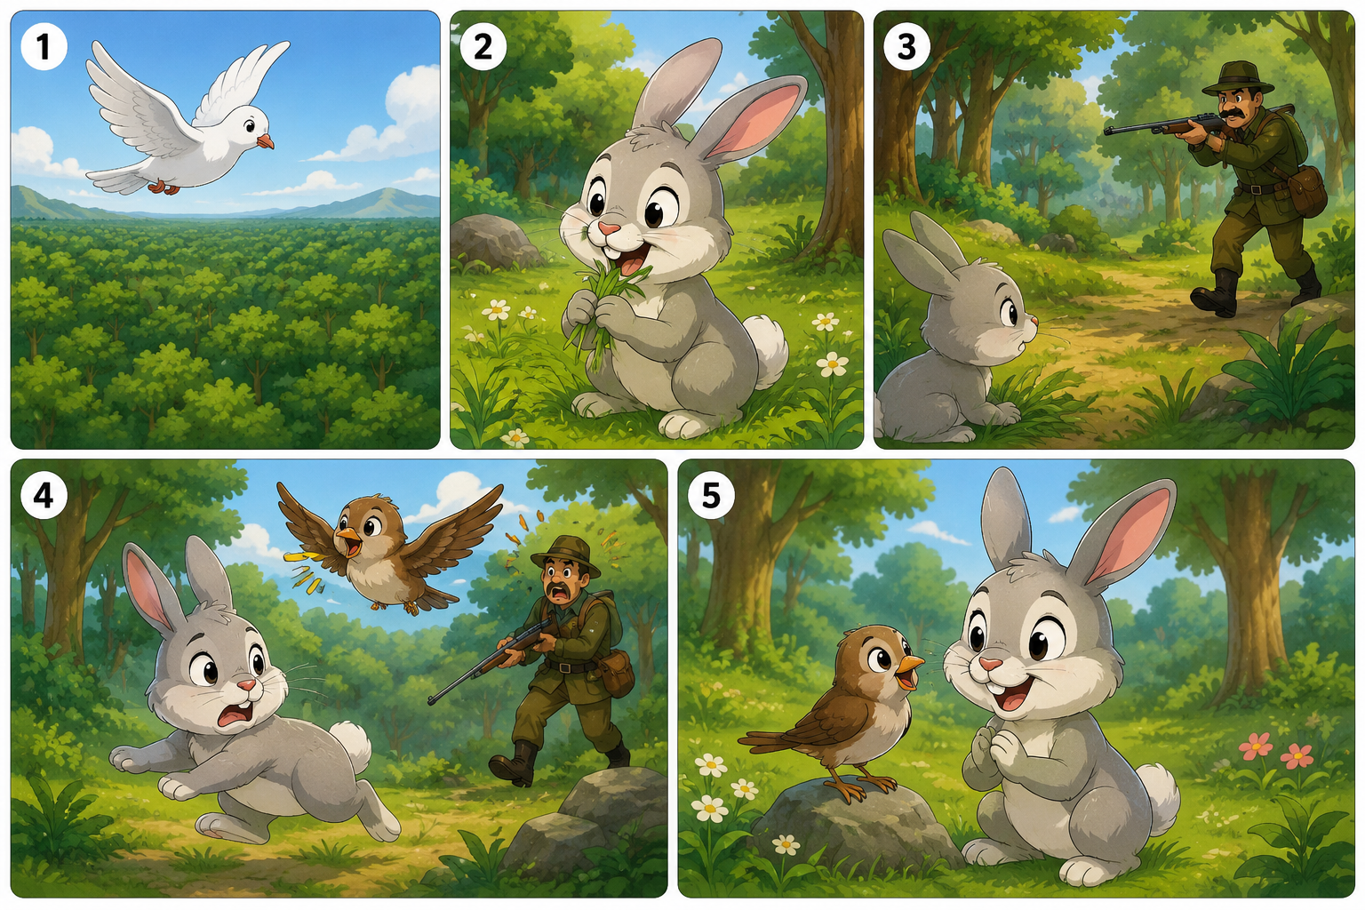
هذه صور لقصة مرتبة من 1 إلى 5. لاحظها جميعها جيدا لتسرد القصة. فكروا.
اختــتام الحــصة
إنتاج كتابي
قراءة
افتتاح الحصة

Slide 11
من يقوم ويسرد القصة؟ آخر؟ ...
اختــتام الحــصة
إنتاج كتابي
قراءة
افتتاح الحصة

Slide 12
هذا سرد آخر. أنصتوا.
اختــتام الحــصة
إنتاج كتابي
قراءة
افتتاح الحصة
فَوْقَ غابَةٍ جَميلَةٍ، كانَ عُصْفورٌ صَغيرٌ يُحَلِّقُ في ٱلسَّماءِ مُسْتَمْتِعًا بِمَنْظَرِ ٱلْأَشْجارِ وَٱلْأَزْهارِ. وَفي أَحَدِ ٱلْمُروجِ، كانَ أَرْنَبٌ لَطيفٌ يَأْكُلُ ٱلْعُشْبَ ٱلطَّرِيَّ.
فَجْأَةً، لَمَحَ ٱلْعُصْفورُ صَيّاداً يَتَسَلَّلُ بَيْنَ ٱلْأَشْجارِ حامِلاً بُنْدُقِيَّتَهُ. اِقْتَرَبَ ٱلصَّيّادُ بِهُدوءٍ وَٱسْتَعَدَّ لِقَنْصِ ٱلْأَرْنَبِ. شَعَرَ ٱلْعُصْفورُ بِٱلْخَطَرِ، فَأَسْرَعَ نَحْوَ صَديقِهِ وَأَخَذَ يَصْرُخُ: اُهْرُبْ، اُهْرُبْ! قَفَزَ ٱلْأَرْنَبُ مُسْرِعاً وَٱنْطَلَقَ يَجْري بَيْنَ ٱلْأَشْجارِ حَتّى ٱبْتَعَدَ عَنِ ٱلْخَطَرِ.
تَوَقَّفَ ٱلأَرْنَبُ في مَكانٍ آمِنٍ، ثُمَّ ٱلْتَفَتَ إِلى ٱلْعُصْفورِ وَقالَ: شُكْراً لَكَ أَيُّها ٱلْعُصْفورُ ٱلشُّجاعُ. وَمُنْذُ ذٰلِكَ ٱليَوْمِ، أَصْبَحَ ٱلْأَرْنَبُ وَٱلْعُصْفورُ صَديقَيْنِ لا يَفْتَرِقانِ، يَلْعَبانِ مَعاً في ٱلْغابَةِ وَيُساعِدُ أَحَدُهُما ٱلْآخَرَ.

Slide 13


قــــراءة
02- قراءة
مراجعة وتوليف

Slide 14
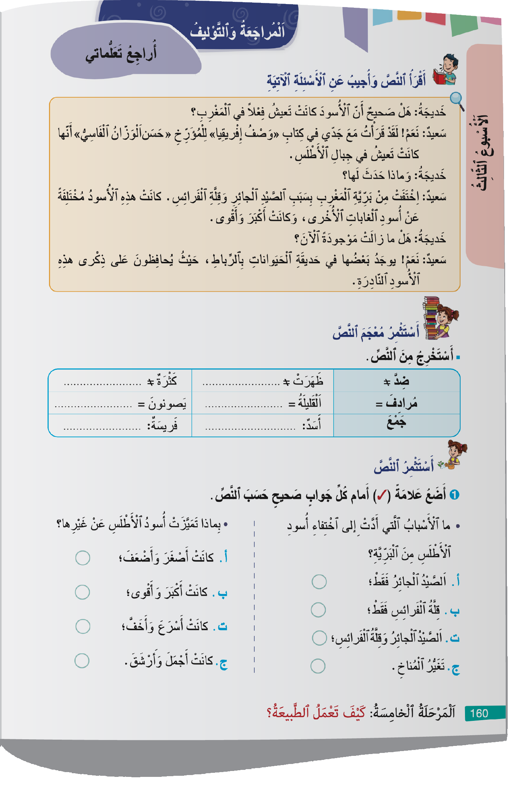
الآن ستقرؤون نصا وتجيبون عن أسئلة. افتحوا كراساتكم على الصفحة 160.
اختــتام الحــصة
إنتاج كتابي
قــــراءة
افتتاح الحصة

Slide 15
سأقرأ النص، ضعوا أصابعكم تحت كل كلمة أقرؤها.
اختــتام الحــصة
إنتاج كتابي
قــــراءة
افتتاح الحصة

Slide 16

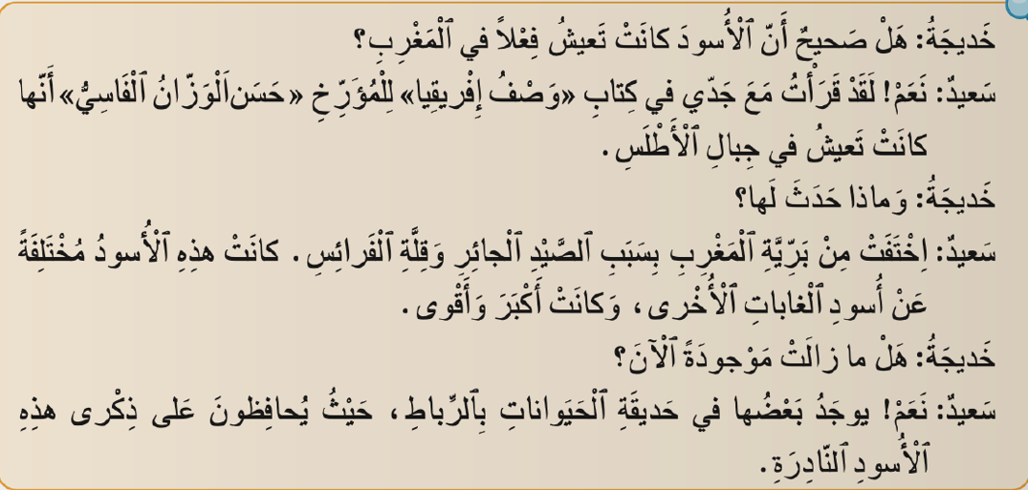
سأعين من يقرأ النص: الأولى خديجة، الثاني سعيد.
منح الفرصة للفئة المتعثرة والحرص على احترام شروط القراءة بطلاقة.
اختــتام الحــصة
إنتاج كتابي
قــــراءة
افتتاح الحصة

Slide 17
سأعين تلاميذ آخرين للقراءة. بعدها تجيبون عن السؤالين.
اختــتام الحــصة
إنتاج كتابي
قــــراءة
افتتاح الحصة
- ما ٱلْحَيَواناتُ ٱلَّتي يَتَحَدَّثُ عَنْها ٱلنَّصُّ؟
- أَيْنَ كَانَتْ تَعيشُ؟
- يَتَحَدَّثُ ٱلنَّصُّ عَنْ أُسودِ ٱلْأَطْلَسِ.
- كانَتْ تَعيشُ في ٱلْمَغْرِبِ في جِبالِ ٱلْأَطْلَسِ.

Slide 18

الآن على كراساتكم ص 160. اكتبوا المطلوب في الجدول انطلاقا من النص.
اختــتام الحــصة
إنتاج كتابي
قــــراءة
افتتاح الحصة

Slide 19
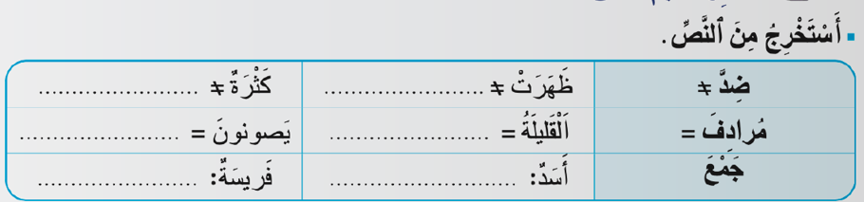
نصحح. ما ضد كلمة "ظهرت"؟ "كثرة"؟ ... ما مرادف "القليلة"؟ ... هل أنتم متفقون؟
اختــتام الحــصة
إنتاج كتابي
قــــراءة
افتتاح الحصة
قِلَّةٌ
اِخْتَفَتْ
يُحافِظونَ
النّادِرَةُ
فَرائِسُ
أُسودٌ

Slide 20
من يقرأ التعليمة؟ ما المطلوب؟
اختــتام الحــصة
إنتاج كتابي
قــــراءة
افتتاح الحصة

Slide 21
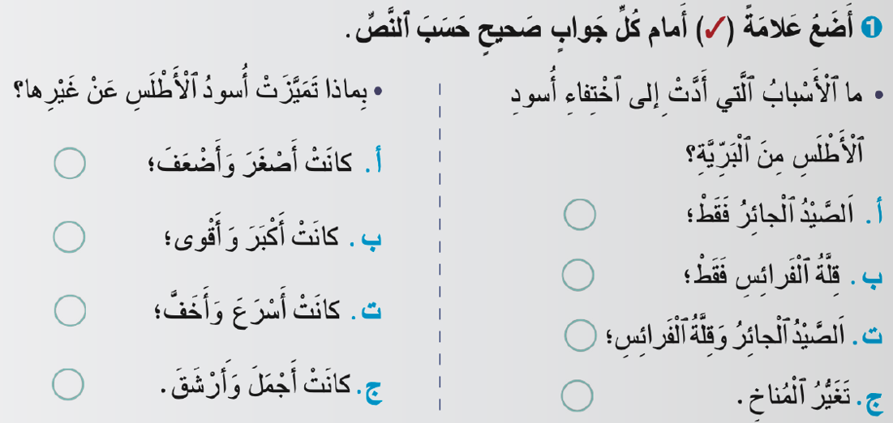
أنجزوا بالعودة إلى النص. ثلاث دقائق.
اختــتام الحــصة
إنتاج كتابي
قــــراءة
افتتاح الحصة

Slide 22
نصحح. من يقرأ السؤال الأول؟ من يجيب؟ هل تتفقون؟ -انتبهوا للتصحيح
اختــتام الحــصة
إنتاج كتابي
قــــراءة
افتتاح الحصة



Slide 23
نمر إلى الظواهر اللغوية. من يجيب عن السؤال الأول؟ الثاني؟ من يقدم أمثلة؟
اختــتام الحــصة
إنتاج كتابي
قــــراءة
افتتاح الحصة
- ما ٱلْحَرْفُ ٱلَّذي إِذا دَخَلَ عَلى ٱلْفِعْلِ ٱلْمُضارِعِ يَجْزِمُهُ وَيُفيدُ ٱلنَّهْيَ عَنِ ٱلْقِيامِ بِفِعْلٍ ما؟
- ما ٱلْحَرْفُ ٱلَّذي إِذا دَخَلَ عَلى ٱلْفِعْلِ ٱلْمُضارِعِ يَجْزِمُهُ وَيُفيدُ نَفْيَ وُقوعِهِ في ٱلْماضي؟

Slide 24
نتذكر. من يقرأ؟
اختــتام الحــصة
إنتاج كتابي
قــــراءة
افتتاح الحصة
لا (ٱلنّاهِيَةَ) حَرْفٌ يَدْخُلُ عَلى ٱلْفِعْلِ ٱلْمُضارِعِ فَيَجْزِمُهُ وَيُفيدُ ٱلنَّهْيَ عَنِ ٱلْقِيامِ بِفِعْلٍ.
مِثالٌ: لا تَلْعَبْ في ٱلطَّريقِ.
نَسْتَعْمِلُ (لَمْ) حَرْفٌ يَدْخُلُ عَلى ٱلْفِعْلِ ٱلْمُضارِعِ فَيَجْزِمُهُ وَيَنْفي وُقوعَهُ في ٱلْماضي.
مِثالٌ: لَمْ أَقْرَأْ قِصَّةَ ٱلْبَبْرِ ٱلتَّسْمانِيِّ.

Slide 25
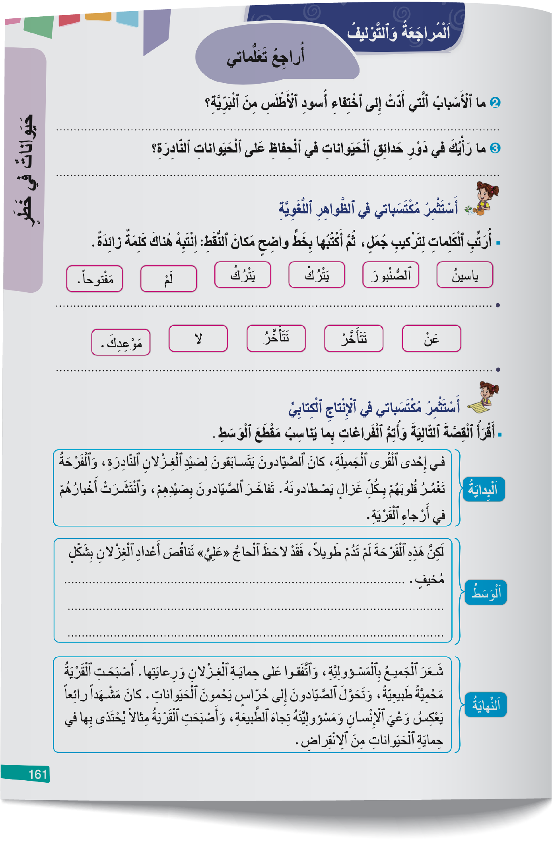
نمر إلى النشاط الخاص بالظواهر اللغوية. من يقرأ التعليمة 1؟ ما المطلوب؟
اختــتام الحــصة
إنتاج كتابي
قــــراءة
افتتاح الحصة

Slide 26
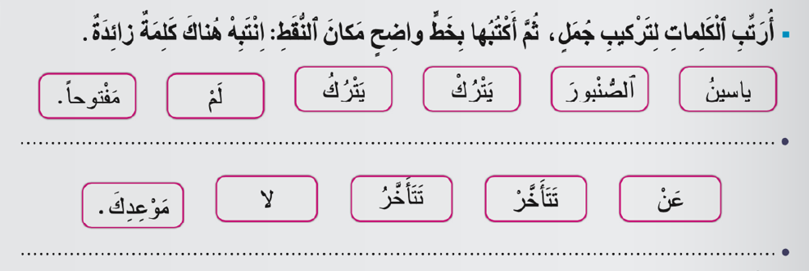
أنجزوا.
التنقل لرصد الصعوبات التي ستكون موضوع دعم أثناء التصحيح على السبورة.
اختــتام الحــصة
إنتاج كتابي
قــــراءة
افتتاح الحصة

Slide 27
نصحح. من يقرأ الجملة الأولى؟ ما الكلمة الزائدة؟ لماذا؟ ... - انتبهوا التصحيح
اختــتام الحــصة
إنتاج كتابي
قــــراءة
افتتاح الحصة
لَمْ يَتْرُكْ ياسينُ ٱلصُّنْبورَ مَفْتوحاً.
لا تَتَأَخَّرْ عَنْ مَوْعِدِكَ.

Slide 28


نستمع ثم ننشد.
فسحة تربوية

Slide 29
إنتاج كتابي
- 03 الإنتاج الكتابي
إكمال قصة بكتابة مقطع الوسط.

Slide 30
سنواصل تدربنا اليوم على مهارة إكمال قصة بكتابة مقطع الوسط.
اختــتام الحــصة
إنتاج كتابي
قــــراءة
افتتاح الحصة
مَهارَةُ كِتابَةِ وَسَطِ قِصَّةٍ

Slide 31

نتذكر الخطوات المساعدة على إكمال قصة ينقصها مقطع الوسط.
اختــتام الحــصة
إنتاج كتابي
قــــراءة
افتتاح الحصة
لِإِكْمالِ قِصَّةٍ يَنْقُصُها مَقْطَعُ الْوَسَطِ:
أَقْرَأُ مَقْطَعَ ٱلْبِدايَةِ وَمَقْطَعَ ٱلنِّهايَةِ جَيِّداً؛
أُحَدِّدُ ٱلْعَناصِرَ ٱلْأَساسِيَّةَ لِلْقِصَّةِ: اَلزَّمانُ-اَلْمَكانُ-الشَّخْصِيّاتُ-أَحْداثُ ٱلبِدايَةِ وَأَحْداثُ ٱلنِّهايَةِ.
أَتَخَيَّلُ حَدَثا مُفاجِئاً، ثُمَّ رُدودَ أَفْعالِ ٱلشَّخْصِيّاتِ، ثُمَّ حَلّاً لِلْمُشْكِلَةِ.
أَقْرَأُ ٱلْقِصَّةَ وَأَتَحَقَّقُ مِنِ ٱنْسِجامِ مَقْطَعِ ٱلْوَسَطِ مَعَ مَقْطَعِ ٱلْبِدايَةِ وَمَقْطَعِ ٱلنِّهايَةِ.

Slide 32
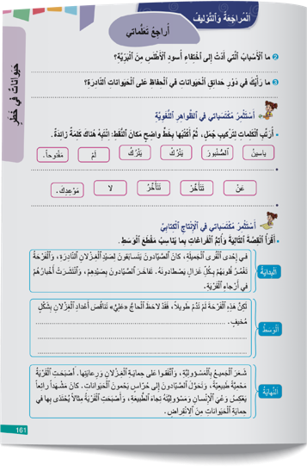
نمر إلى نشاط الإنتاج الكتابي. من يقرأ التعليمة؟ ما المطلوب منكم؟
اختــتام الحــصة
إنتاج كتابي
قــــراءة
افتتاح الحصة

Slide 33
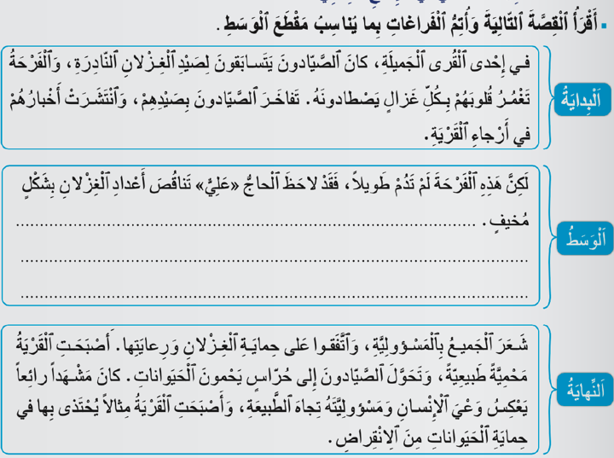
اكتبوا مسودة أولى على دفاتركم (فقط مقطع الوسط). تذكروا الخطوات المساعدة على ذلك.
اختــتام الحــصة
إنتاج كتابي
قــــراءة
افتتاح الحصة
مُوَجِّهاتٌ
أَقْرَأُ الْبِدايَةَ وَالْنِّهايَةَ؛
أُحَدِّدُ الْعَناصِرَ الْأَساسِيَّةَ؛
أَتَخَيَّلُ حَدثاً مُفاجِئاً، رُدودَ فِعْلٍ، حلّاً؛
أَسْتَعْمِلُ لُغَةً سَليمَةً.
أَكْتُبُ بِخَطٍّ واضِحٍ.

Slide 34
انتهى الوقت. من يتقاسم مع زملائه المقطع الذي أنتجه؟ هل تطرق للعناصر المطلوبة؟
تقديم تغذية راجعة للمتعلمين حول إنتاجاتهم استعدادا لإعادة الكتابة.
اختــتام الحــصة
إنتاج كتابي
قــــراءة
افتتاح الحصة
لا | نعم | مَعاييرُ ٱلتَّصْحيحِ
 |  | قَرَأْتُ ٱلْبِدايَةَ وَٱلْنِّهايَةَ؛
 |  | حَدَّدْتُ ٱلْعَناصِرَ ٱلْأَساسِيَّةَ؛
 |  | حَدَّدْتُ حَدثاً مُفاجِئاً، رُدودَ أَفْعالٍ، حلّاً؛
 |  | اِسْتَعْمَلْتُ لُغَةً سَليمَةً.
 |  | كَتَبْتُ بِخَطٍّ واضِحٍ.

Slide 35
الآن أمامكم خمس دقائق لمراجعة إنتاجاتكم ونقلها على كراساتكم.
اختــتام الحــصة
إنتاج كتابي
قــــراءة
افتتاح الحصة
أُراجِعُ إِنْتاجي.
لا | نعم | مَعاييرُ ٱلتَّصْحيحِ
 |  | قَرَأْتُ ٱلْبِدايَةَ وَٱلْنِّهايَةَ؛
 |  | حَدَّدْتُ ٱلْعَناصِرَ ٱلْأَساسِيَّةَ؛
 |  | حَدَّدْتُ حَدثاً مُفاجِئاً، رُدودَ أَفْعالٍ، حلّاً؛
 |  | اِسْتَعْمَلْتُ لُغَةً سَليمَةً.
 |  | كَتَبْتُ بِخَطٍّ واضِحٍ.

Slide 36
هذه صياغة أخرى لمقطع الوسط. من يقرأ القصة؟ - انتبهوا للتصحيح
اختــتام الحــصة
إنتاج كتابي
قــــراءة
افتتاح الحصة
وَفي أَحَدِ ٱلْأَيّامِ، جَمَعَ سُكّانَ ٱلقَرْيَةِ وَقالَ لَهُمْ: "إِذا ٱسْتَمَرَّ ٱلصَّيْدُ
بِهٰذِهِ ٱلطَّريقَةِ، فَلَنْ يَبْقى غَزالٌ واحِدٌ في غابَتِنا." شَعَرَ ٱلصَّيّادونَ بِٱلْقَلَقِ، وَأَدْرَكوا أَنَّ ٱلصَّيْدَ ٱلْجائِرَ يُهَدِّدُ هٰذِهِ ٱلحَيَواناتِ بِٱلانْقِراضِ، فَقَرَّروا ٱلتَّوَقُّفَ عَنِ ٱلصَّيْدِ مُدَّةً.

Slide 37

الفائزون بنجمة السلوك هم:
اختــتام الحــصة
إنتاج كتابي
قراءة
افتتاح الحصة

Slide 38
اختتام الحصة
اختتام الحصة
الواجب المنزلي

Slide 39
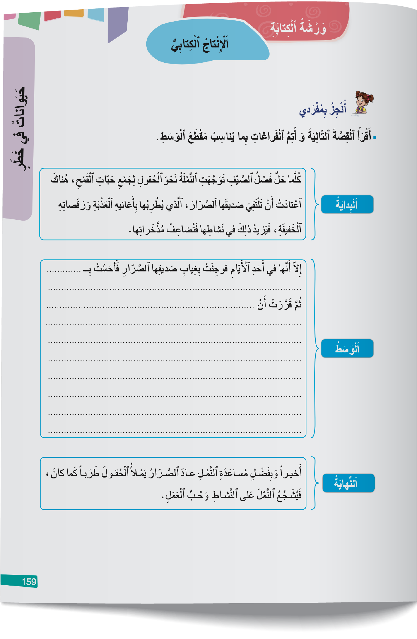

سجلوا الواجب المنزلي ص 159. أكتبوا مسودة أولى على دفاتركم.
اختــتام الحــصة
إنتاج كتابي
قراءة
افتتاح الحصة

Slide 40


إلى اللقاء في الحصة المقبلة
اختــتام الحــصة
إنتاج كتابي
قراءة
افتتاح الحصة

